Slide 1
Информация о компании
Система контроля качества печати на этикетках

Slide 2
Представление компании
1.
Основная продукция
2.
Решения в области проверки этикеток
3.

Slide 3
Основная деятельность

Slide 4
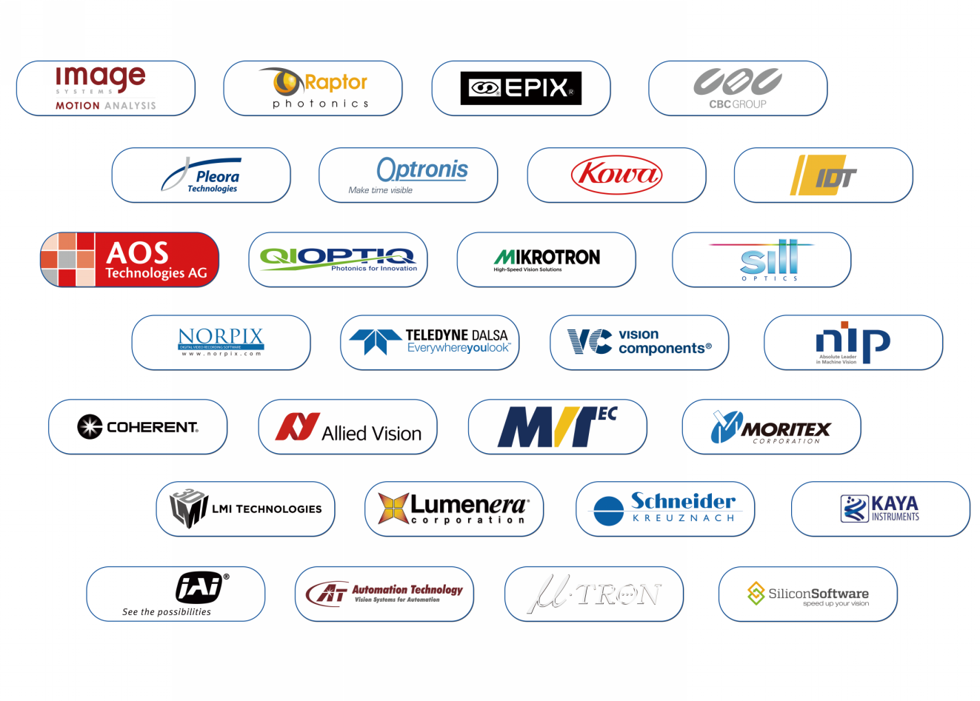
Представление компании
Компания Daheng image основана в 1991 году
Дочерняя компания холдинга Daheng Technology (600288)
Высокотехнологичное государственное предприятие
Член Ассоциации автоматизированной обработки изображений (AIA)
Член Европейской Ассоциации Машинного Зрения (EMVA)
Крупнейший агент по продаже программного и аппаратного обеспечения известных зарубежных брендов в Китае
Более 40 % от общего числа сотрудников отдела исследований и разработок имеют степень магистра

Slide 5

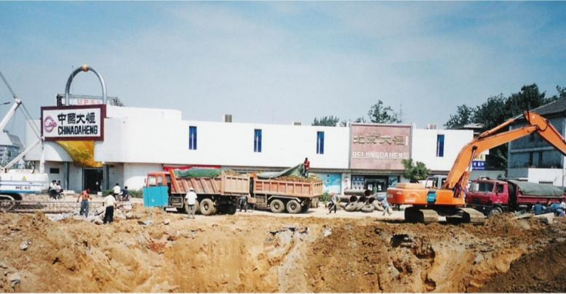
Представление компании
1991
Начало
В 1991 году технические специалисты из различных научно-исследовательских институтов Китайской академии наук основали компанию Beijing Daheng Image Vision Co. Первые продукты и техническая база были получены в результате многолетних технических разработок Китайской академии наук.

Slide 6

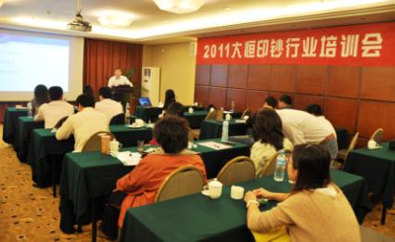
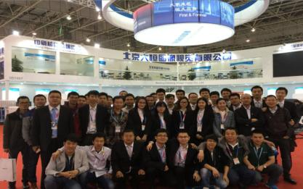
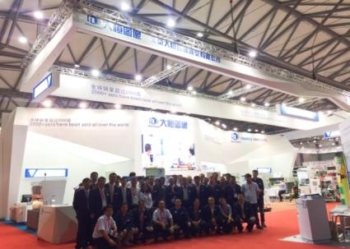
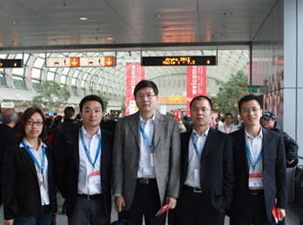
Представление компании
2005 - Настоящее время
Лидер новой эры технологий компьютерного зрения
С 2005 года основной бизнес компании Daheng Imavision начал стремительно развиваться, а ежегодные темпы роста выручки и операционной прибыли превысили 30 %.

Slide 7
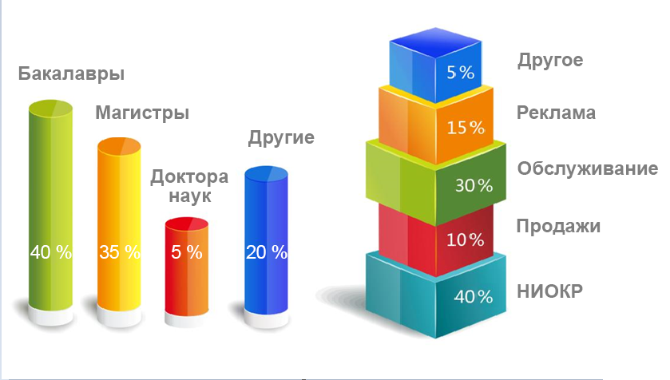
Представление компании
По состоянию на декабрь 2023 года общее число сотрудников составляло 780 человек

Slide 8

Корпоративная культура
Трудолюбие и прагматизм
Постоянная инновация
Подлинная целостность
Взаимовыгодное сотрудничество
Ориентированная на людей стратегия

Slide 9
Основные продукты

Slide 10
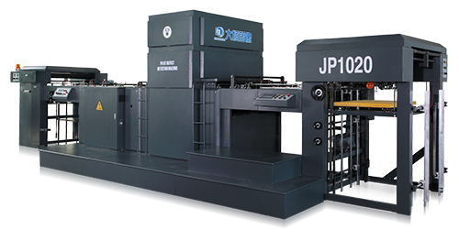
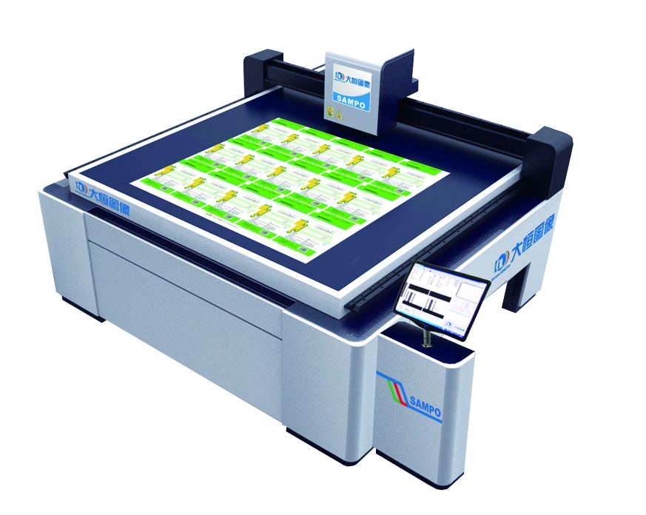
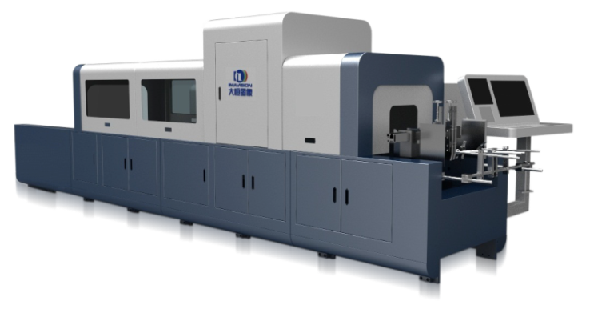
Решения в области контроля печати и упаковки

Slide 11
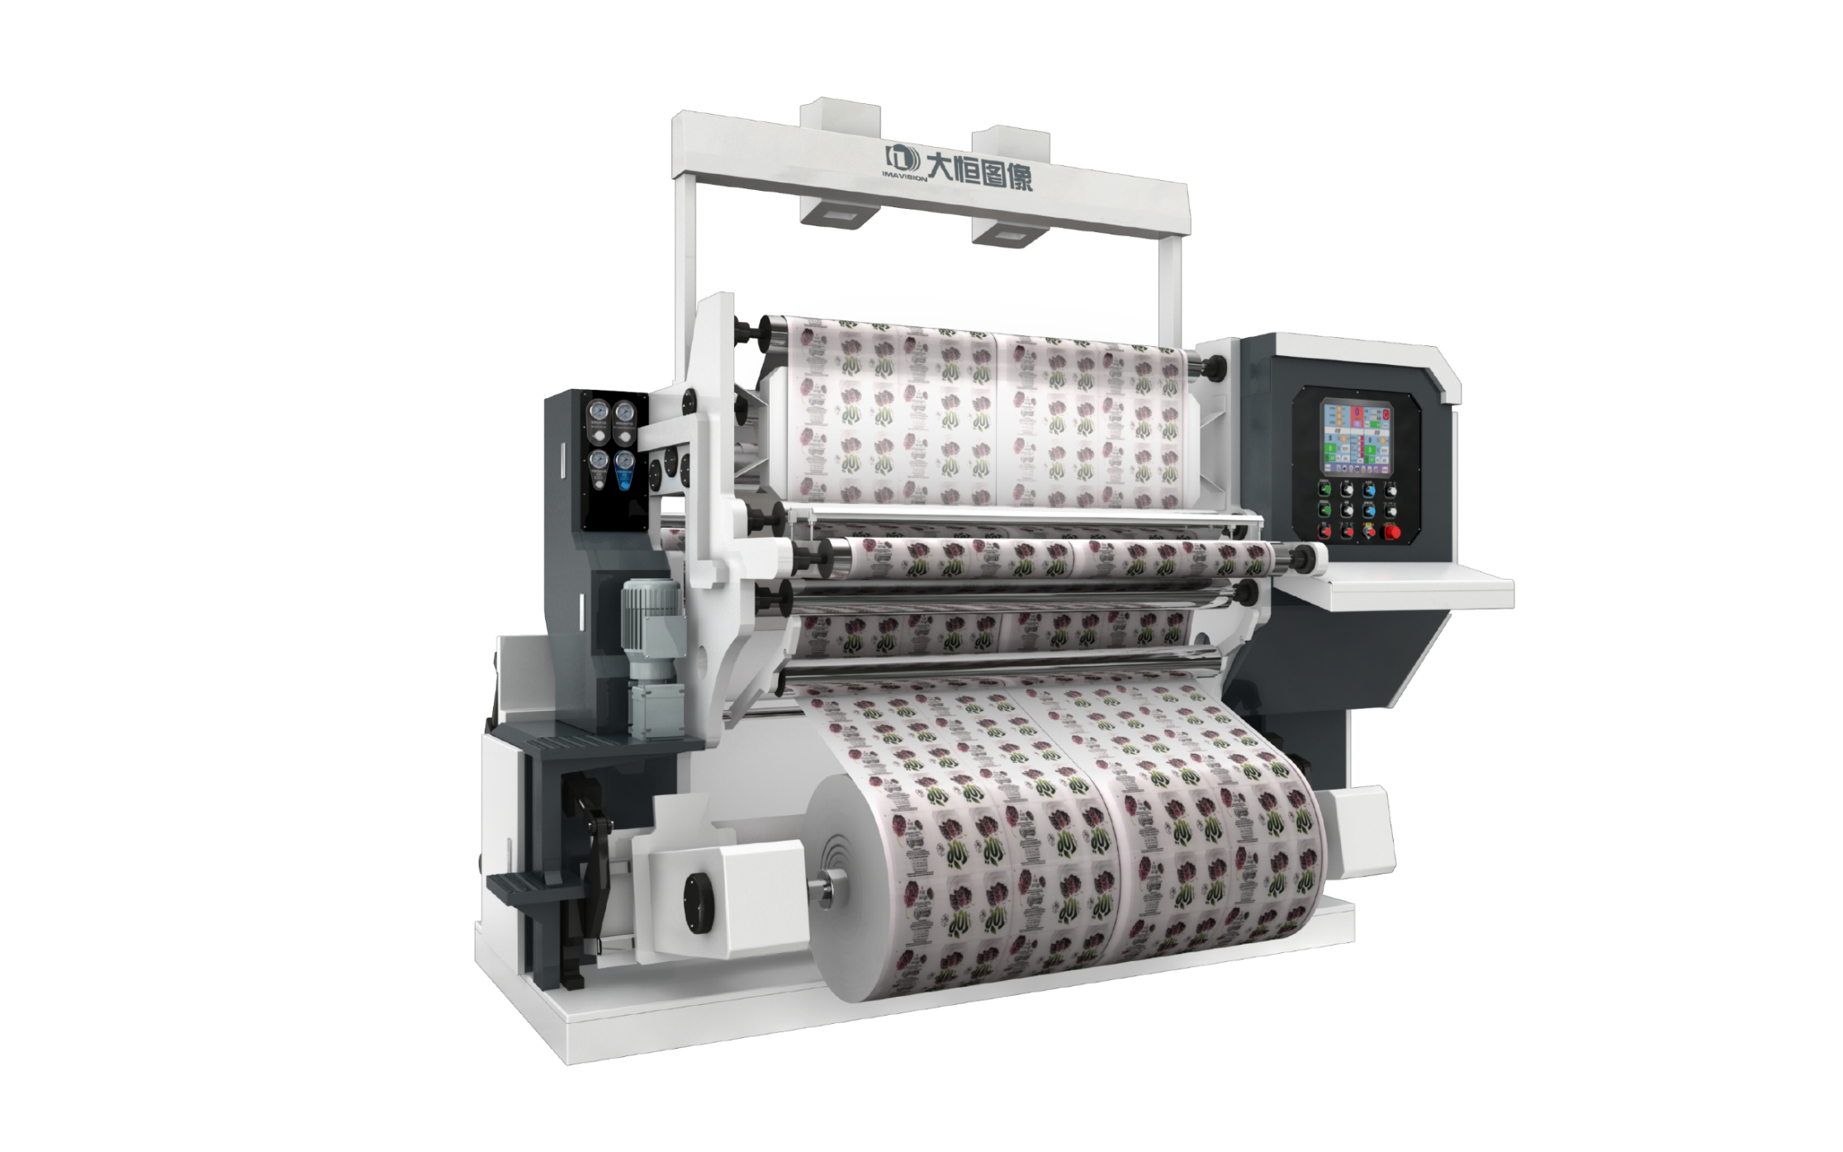
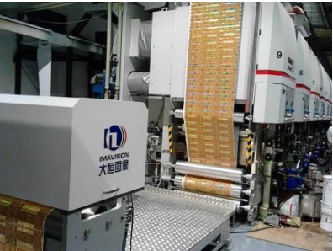
Контроль качества печати на мягкой таре

Slide 12
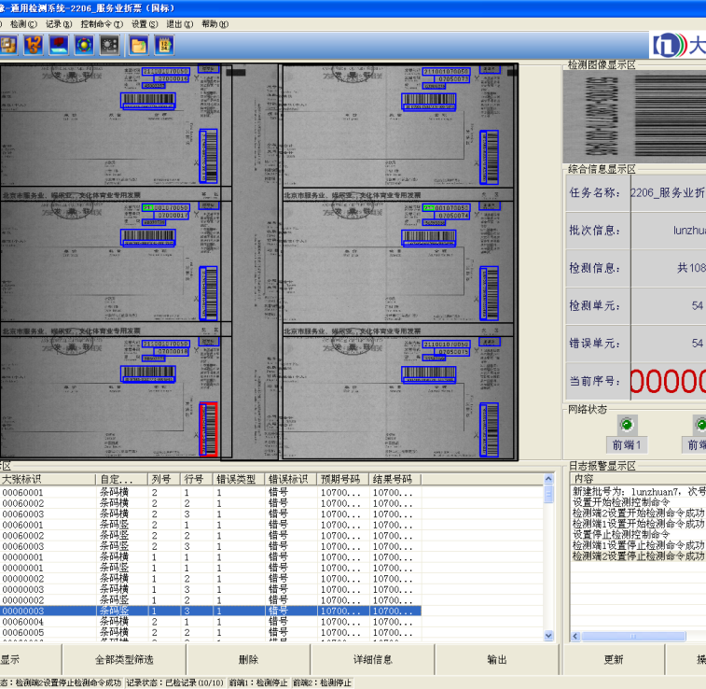
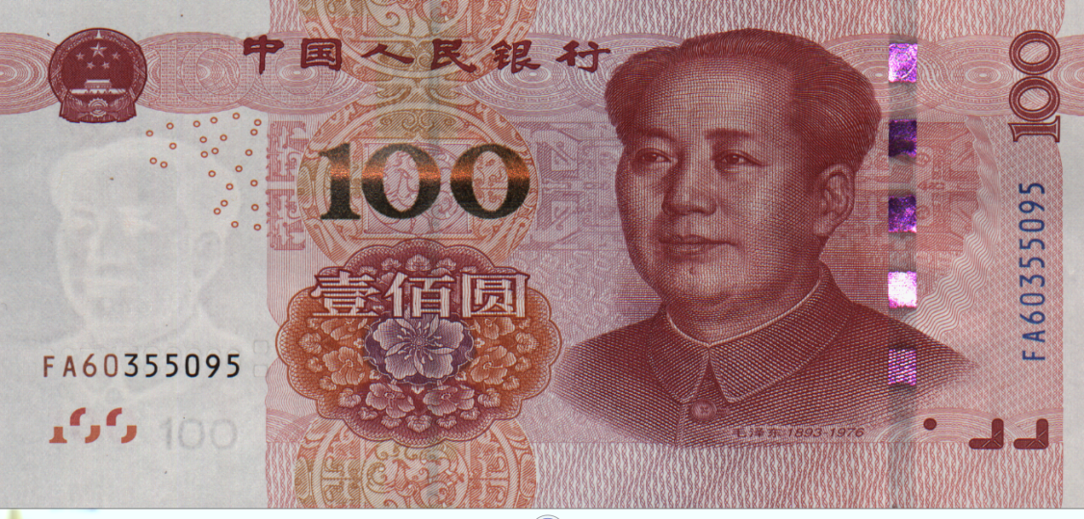

Проверка банкнот

Slide 13
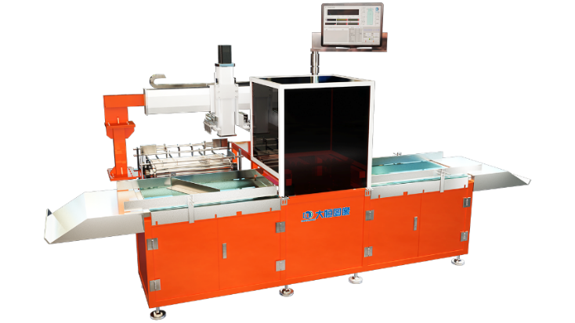
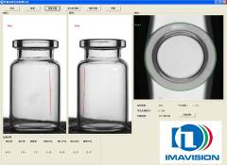
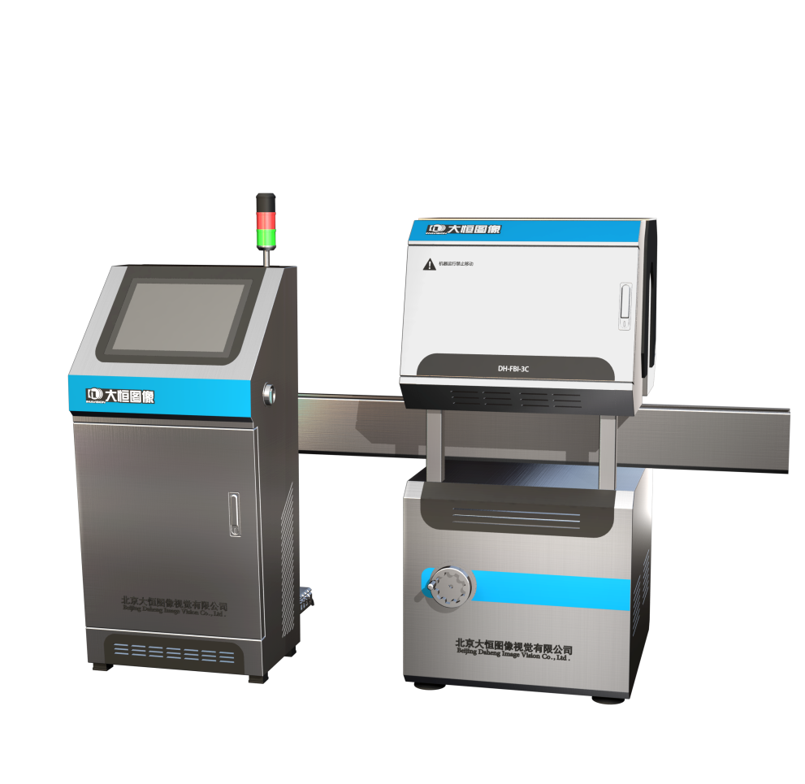
Проверка пустых стеклянных бутылок

Slide 14
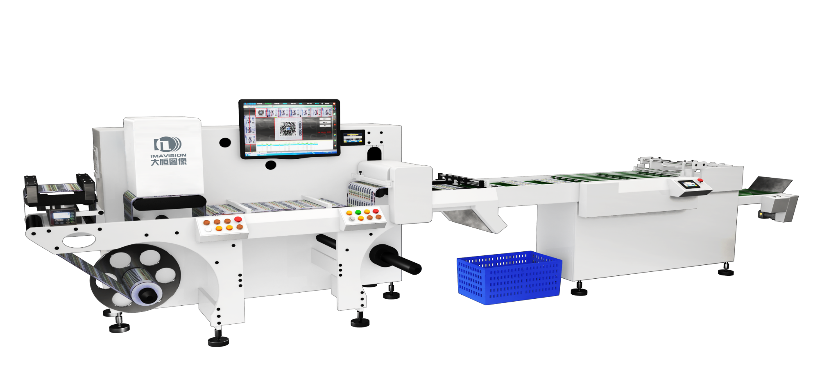
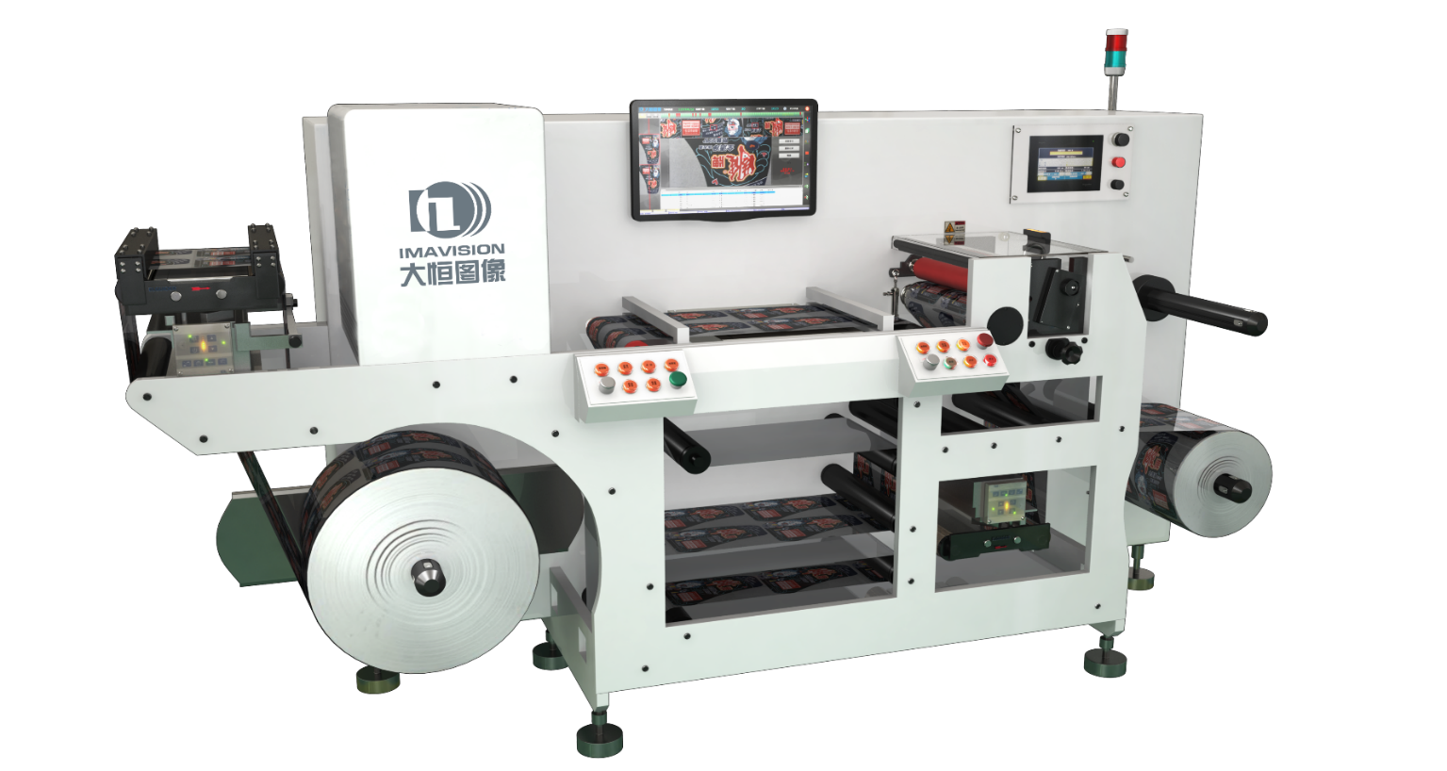
Решения в области контроля этикеток

Slide 15
Решения в области контроля этикеток

Slide 16
Автономная машина для контроля этикеток
Автономная машина для контроля этикеток (для самоклеящихся этикеток,
мелованной бумаги, электронных этикеток, пленок и других материалов)

Slide 17
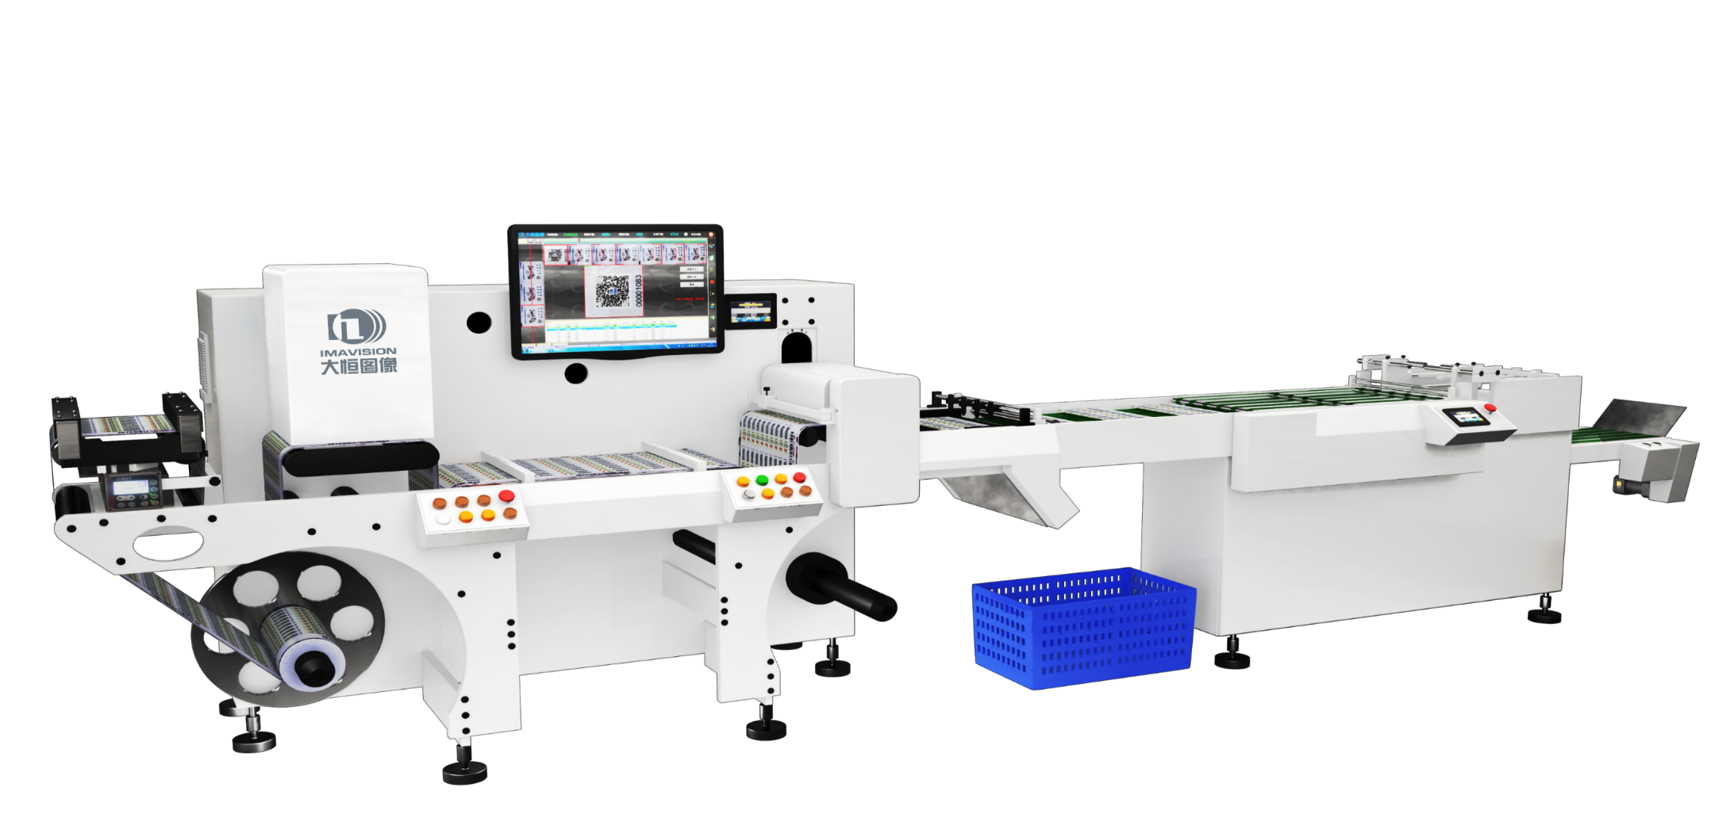
Автономная система для контроля этикеток
Автономная машина для контроля этикеток (для двойного применения - при подаче с рулона в рулон и с рулона в листы)

Slide 18
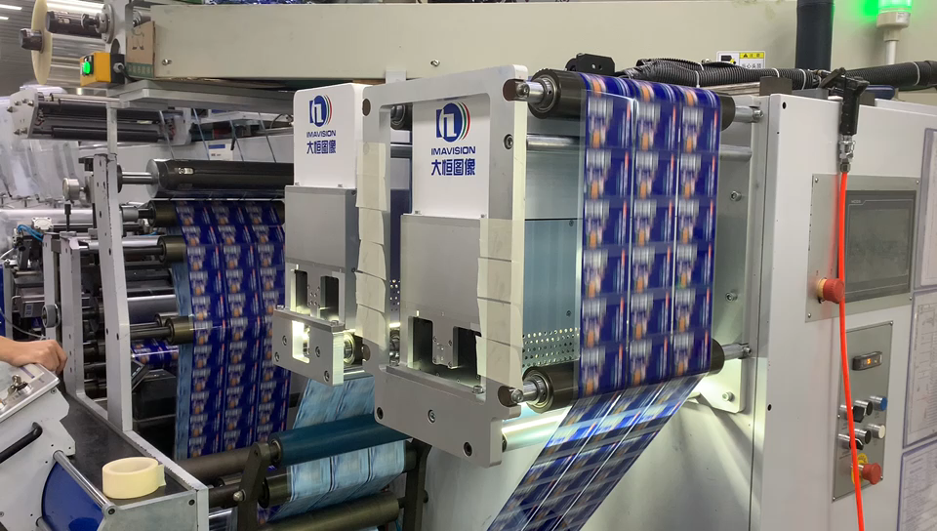
Встроенная система проверки（Передняя и задняя стороны)

Slide 19
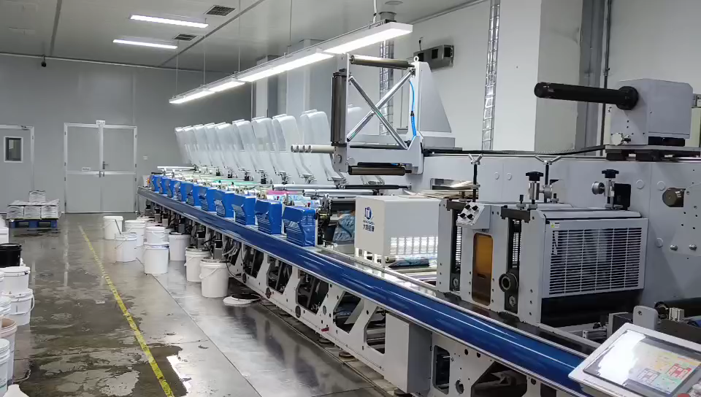
Встроенная система проверки (одна сторона)

Slide 20
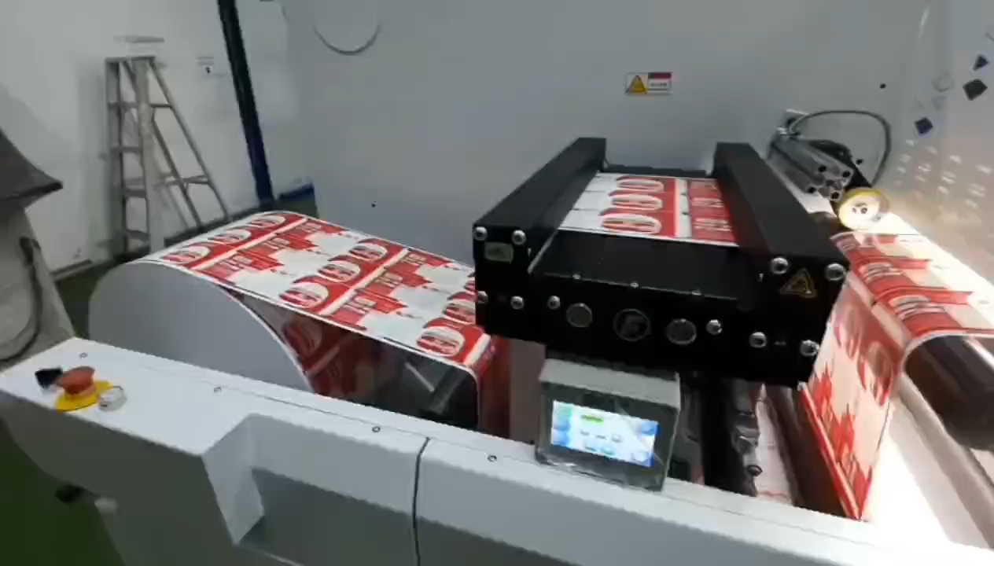
Встроенная система проверки (ВЫСЕЧКА）

Slide 21

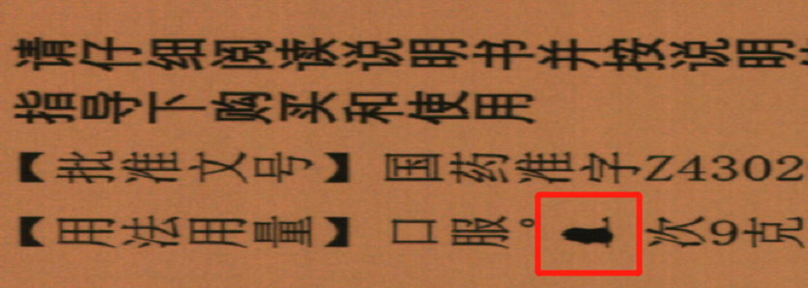
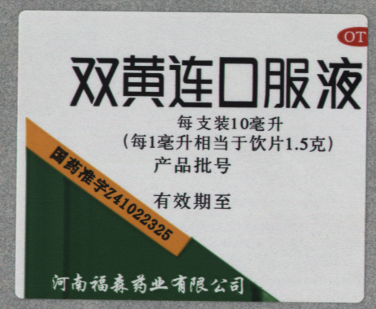
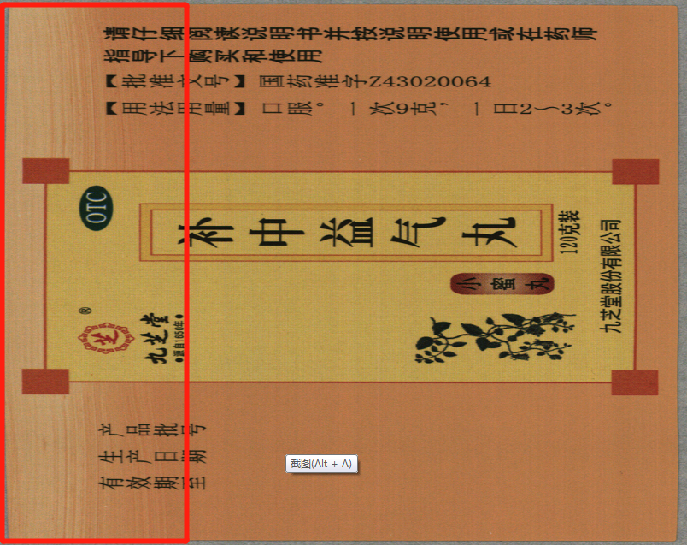
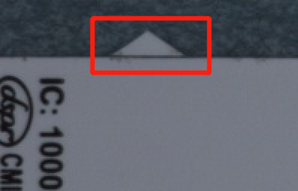

Дефекты печати
Отсутствие печати
Пятна
Смещение при высечке
Неравномерность цвета
Неполная высечка
Смещение

Slide 22
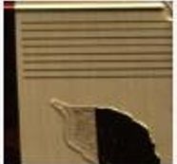
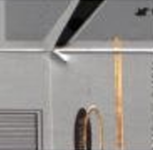

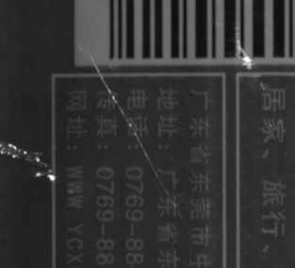
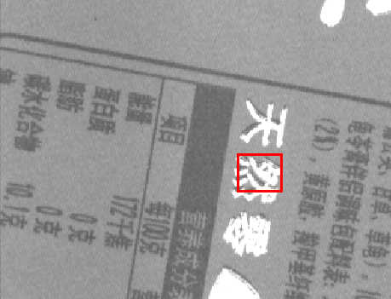

Дефекты печати
Отсутствие печати
Смещение печати
Пузыри
Складки пленки
Смещение лакового слоя
Отсутствие лакового слоя

Slide 23


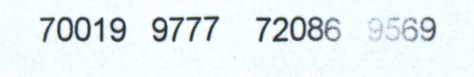


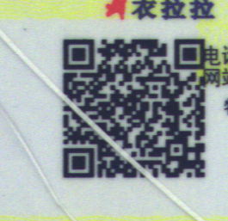


Дефекты переменных данных
Цифра белого цвета
Загрязненная цифра
Смещение
Загрязнение
Отсутствие участка кода
Смещение
Загрязнение
Белый участок штрих-кода

Slide 24
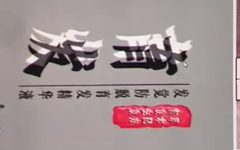
Комбинированное освещение
Складки на пленке
Пузыри
Смещение лакового слоя
Отсутствие лакового слоя

Slide 25
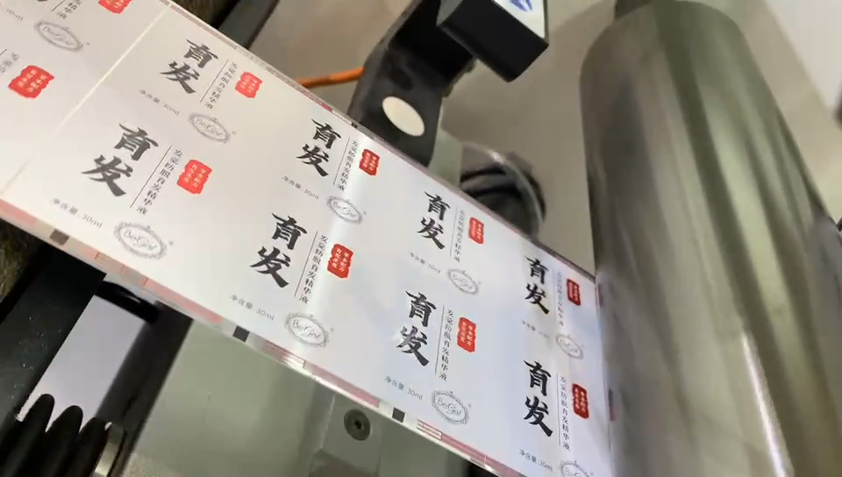
Комбинированное освещение

Slide 26
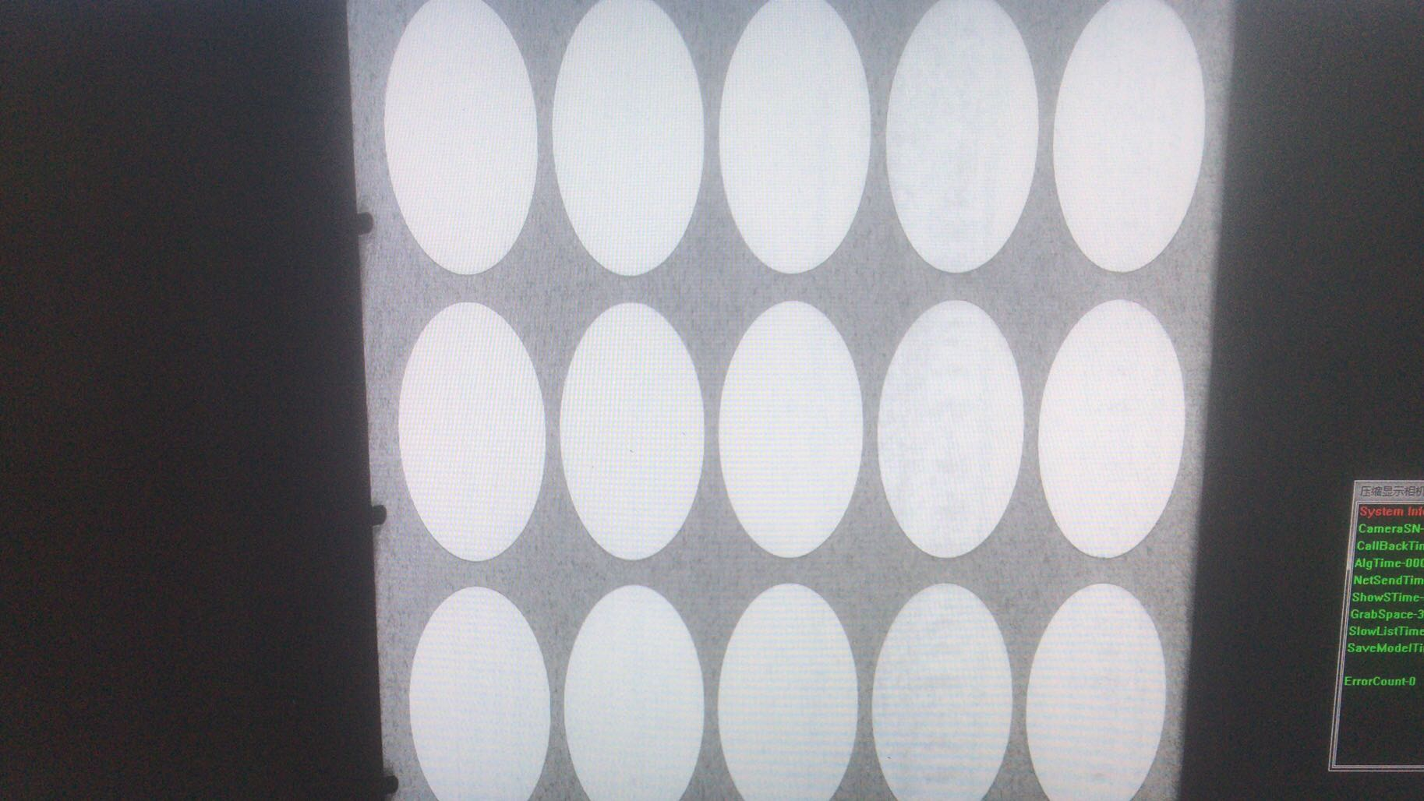


Комбинированное освещение
Невозможно определить, отсутствуют ли прозрачные этикетки！
При использовании комбинированного освещения

Slide 27

Экономический эффект встроенной системы контроля
Снижение процента брака
Повышение эффективности
производства
Снижение зависимости
от ручных операций

Slide 28
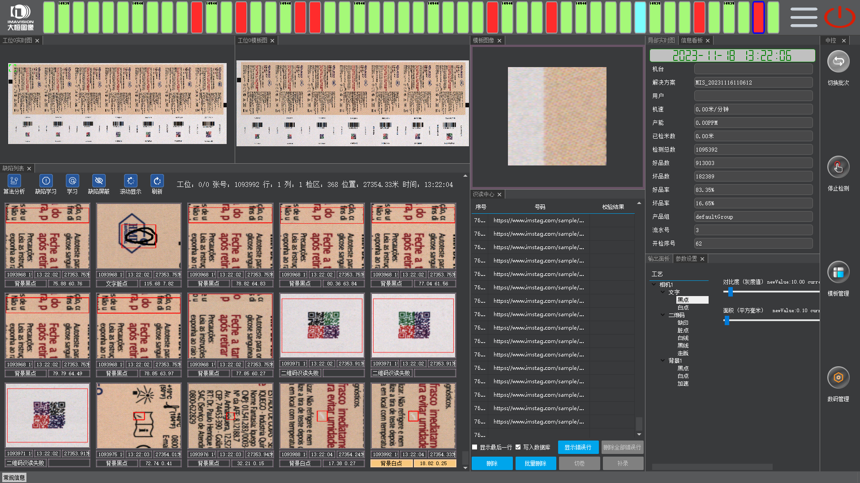
Интерфейс
Новое программное
обеспечение Smart 5.0

Slide 29
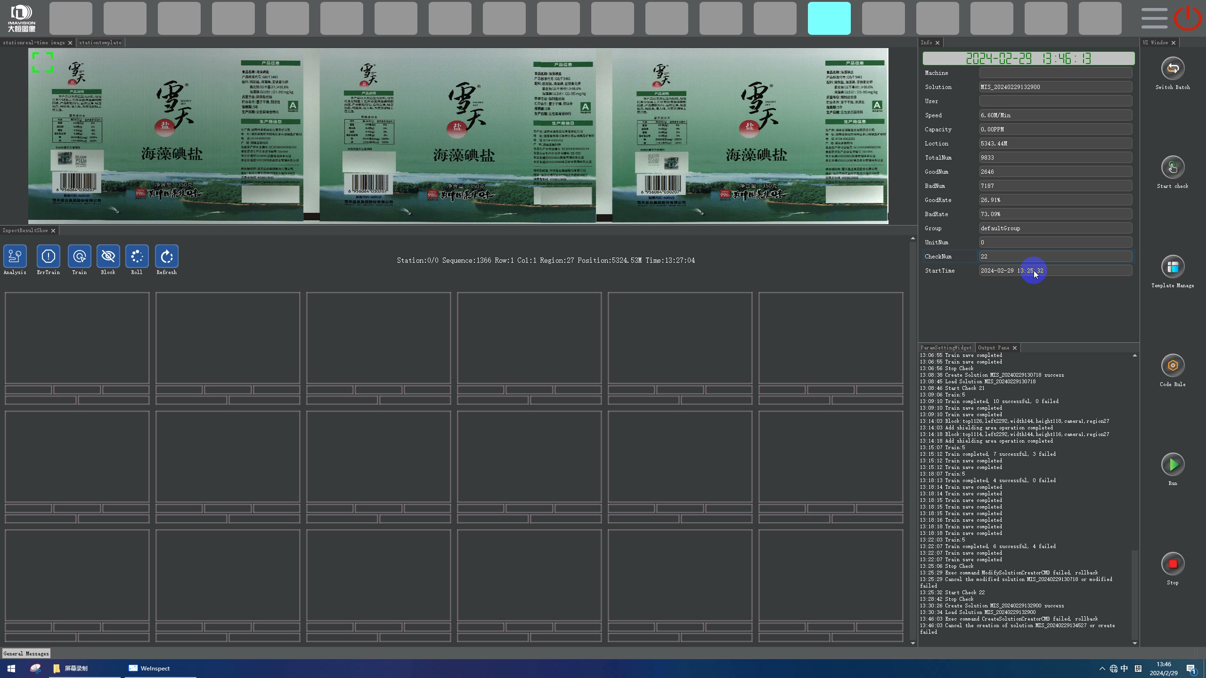
Характеристики – Демо-режим создания шаблона

Slide 30
Характеристики
1. Простота использования, 1 минута на создание шаблона
2. Высокая точность проверки, низкий процент ложных срабатываний устройства сигнализации
3. Цифровое управление, поддержка вывода данных
4. Система контроля: Встроенная система контроля может проверять весь рулон и сохранять информацию о положении дефектов. После завершения проверки данные о рулоне могут быть загружены в машину для просмотра через локальную сеть. Машина автоматически остановится на месте дефекта для выполнения его обработки.

Slide 31
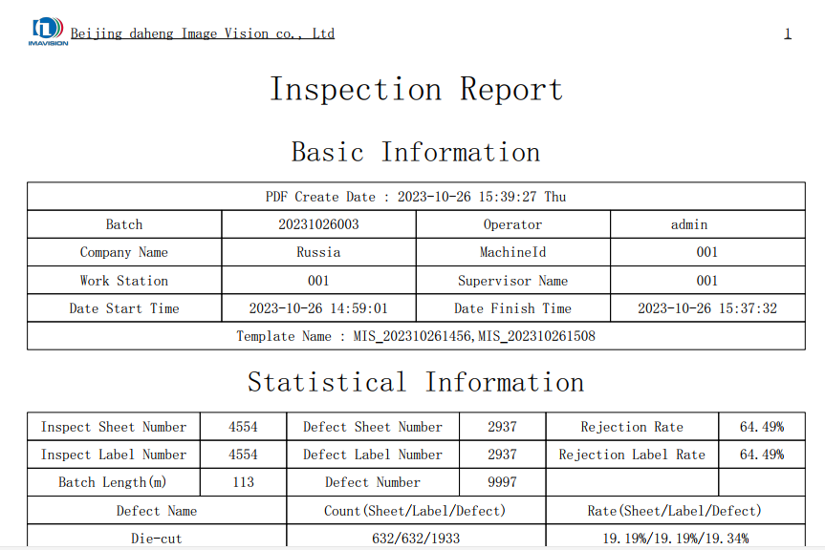
Производственный отчет в формате PDF

Slide 32
Основная конфигурация камер
№ | Типовая конфигурация | Ширина
1 | Одинарная 7k или 8k | Ширина：350 мм，450 мм，550 мм
2 | Одинарная 4k | Ширина：350 мм，450 мм，550 мм
3 | Двойная 7k или 8k | Ширина：350 мм，450 мм，550 мм
4 | Двойная 4k | Ширина：350 мм，450 мм，550 мм
5 | Одинарная 16k | Ширина：350 мм，450 мм，550 мм
6 | ≥ 2 камер | Ширина：800–4000 мм

Slide 33
Спасибо！
Beijing Daheng Image Vision Co., Ltd.

